Slide 1
IOT system
GV: Ngo Sinh quyen

Slide 2
Agenda
Giới thiệu về IOT system
Một số cách sử dụng RPI trong IOT system
Sử dụng RPI làm Webserver Control
Sử dụng RPI làm Webserver Sensor
Giao tiếp RPI server và RPI client sử dụng socket
Sử dụng Thingspeak

Slide 3





Giới thiệu IOT system

Slide 4
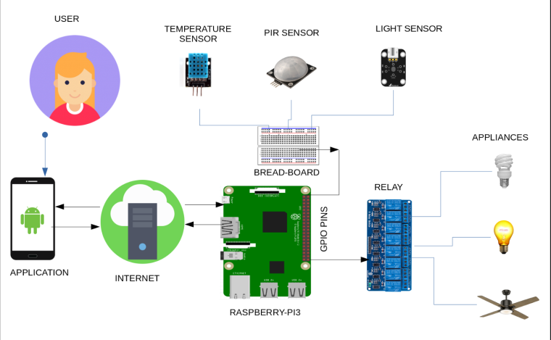
Giới thiệu IOT system

Slide 5


Một số cách sử dụng RPI trong IOT system

Slide 6
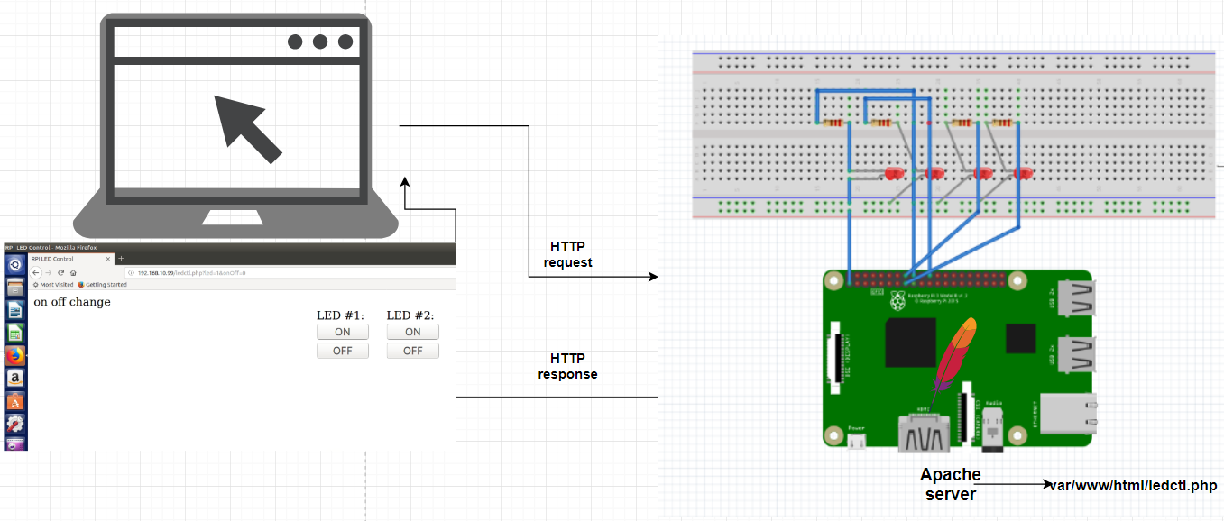
Sử dụng RPI làm Webserver Control

Slide 7
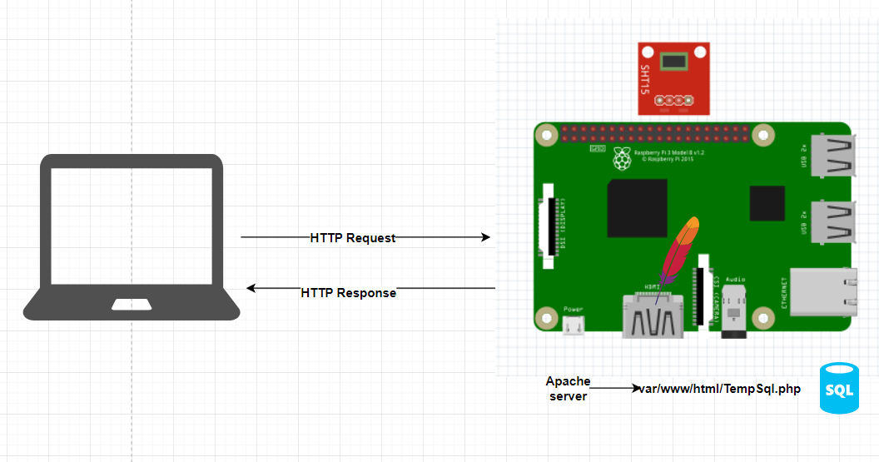
Sử dụng RPI làm Webserver Sensor

Slide 8
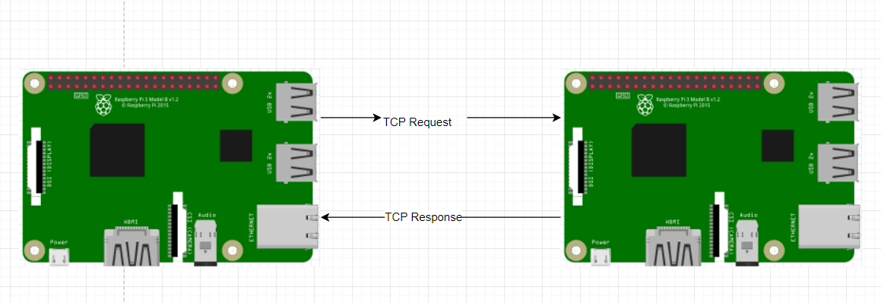
Giao tiếp RPI server và RPI client sử dụng socket

Slide 9
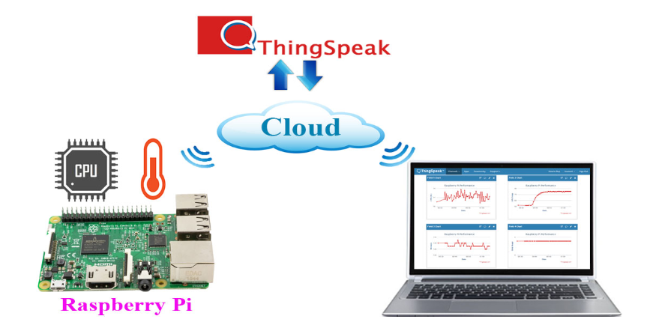
Sử dụng Thingspeak

